Slide 1

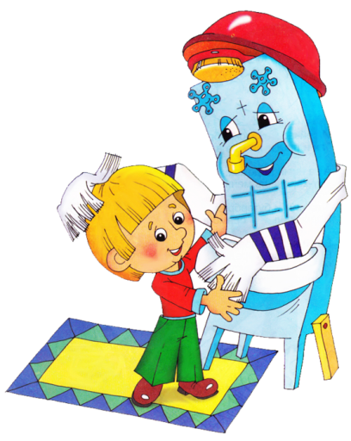
Проект «Чистые ручки»
I младшая группа
Воспитатель: Шактар А.О.
2020

Slide 2

Цель проекта: формирование у детей 2-3 лет культурно-гигиенических навыков, приобщение к здоровому образу жизни.
Задачи проекта:
учить детей правильно пользоваться мылом, аккуратно намыливать руки;
развивать умения пользования индивидуальными предметами гигиены, учить насухо вытираться полотенцем;
формировать начальные представления о здоровом образе жизни.

Slide 3
Тип проекта:
игровой, здоровьесберегающий.
Участники проекта: воспитанники I младшей группы, родители, воспитатели.
Длительность проекта: краткосрочный (1 неделя).

Slide 4
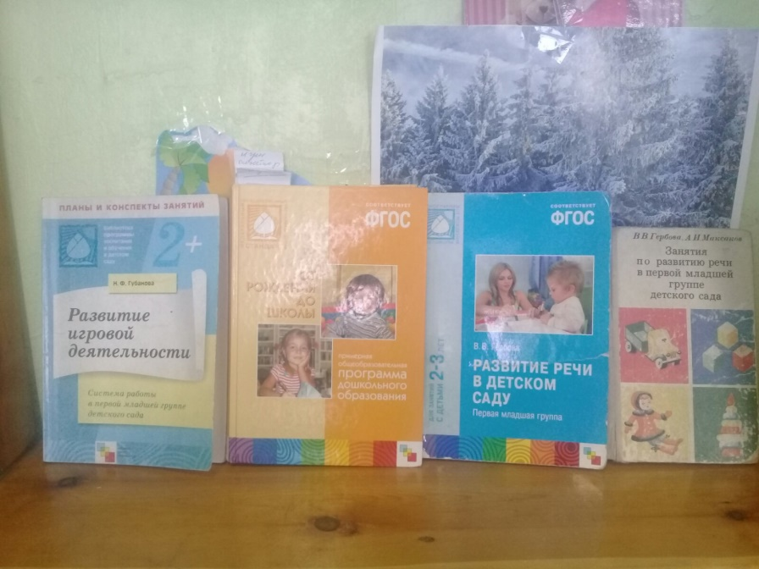
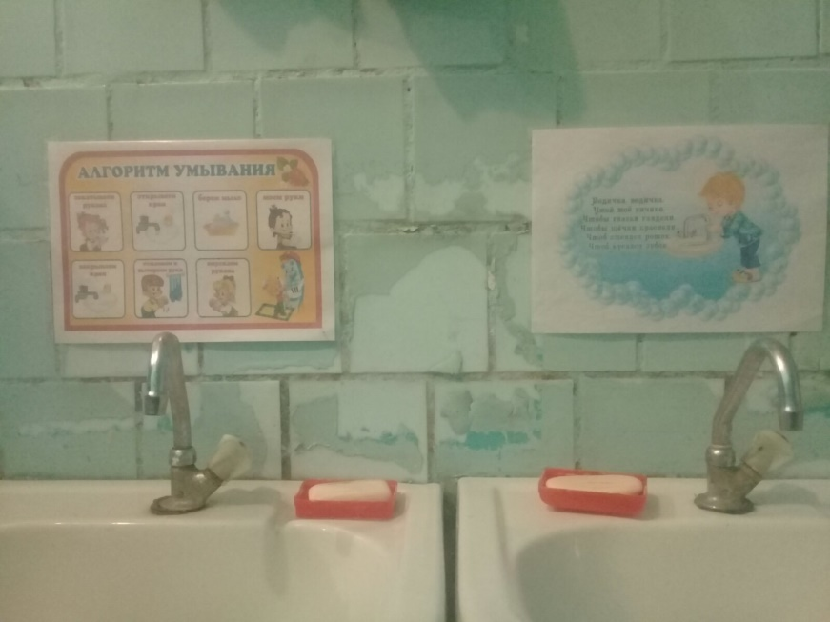
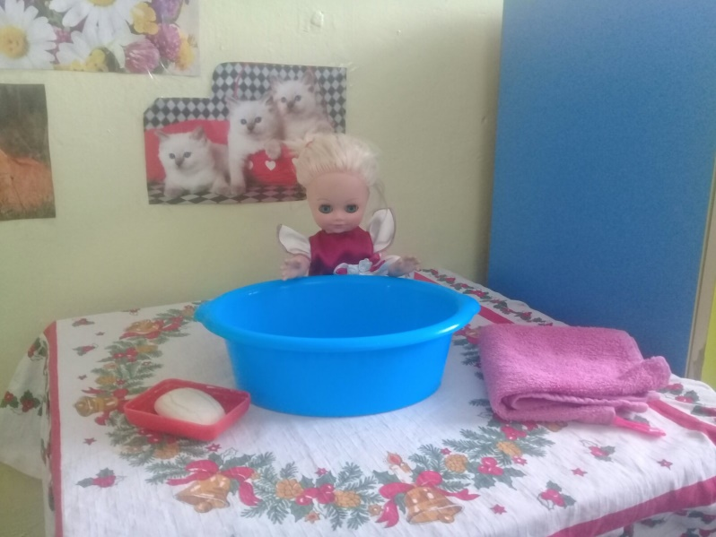
I этап

Slide 5
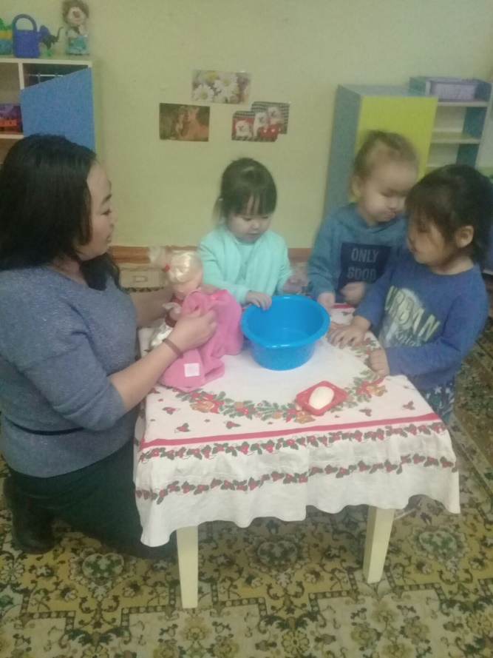
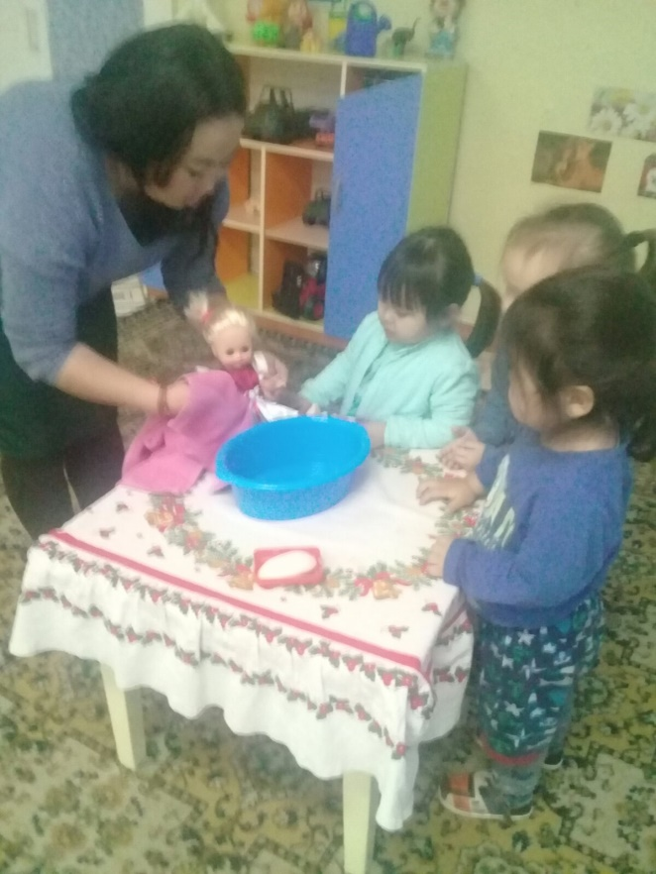
II этап ННОД «Помоем кукле Кате руки»

Slide 6
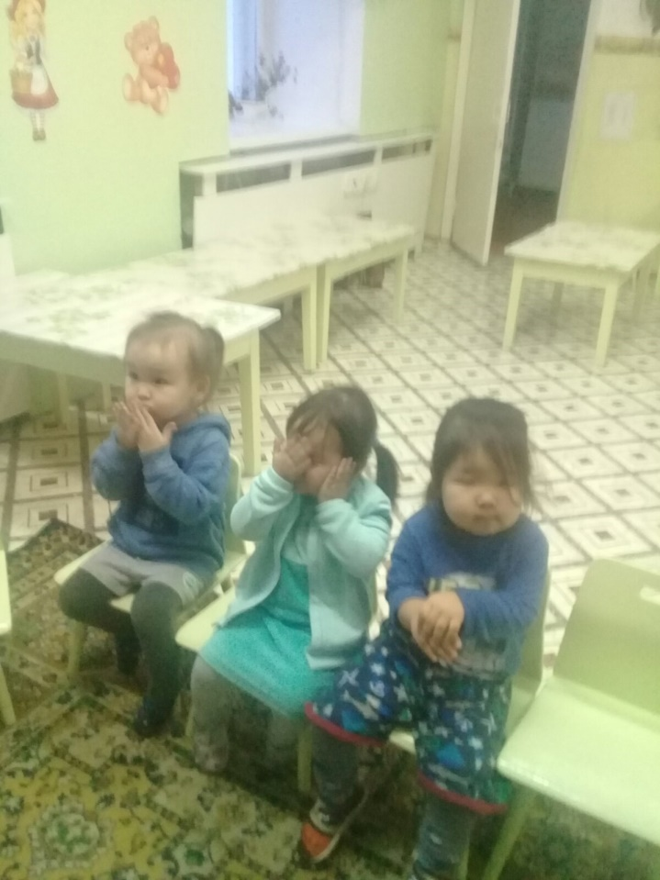
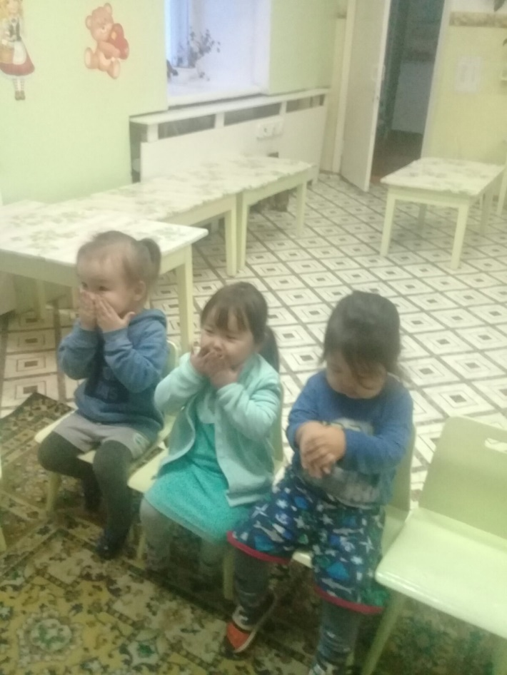
Практические упражнения «Моем руки и лицо»

Slide 7
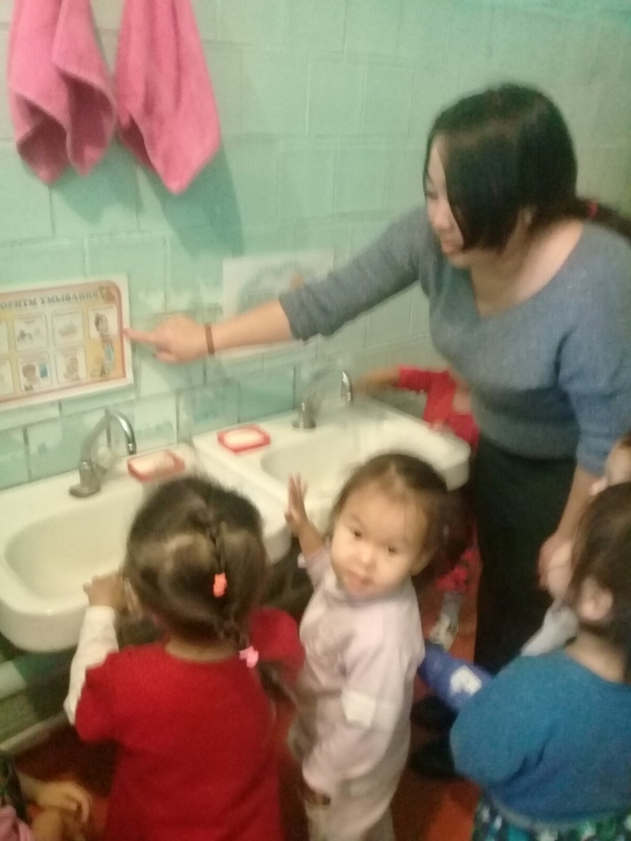
Чтение потешек

Slide 8
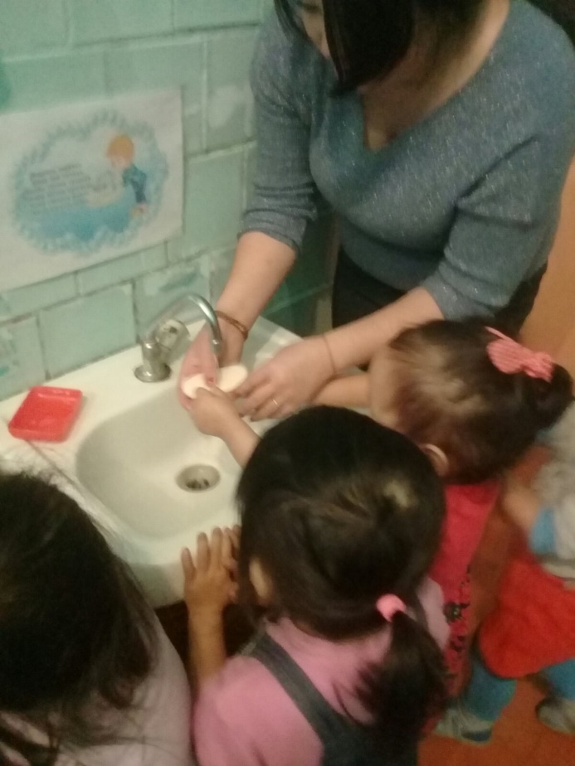
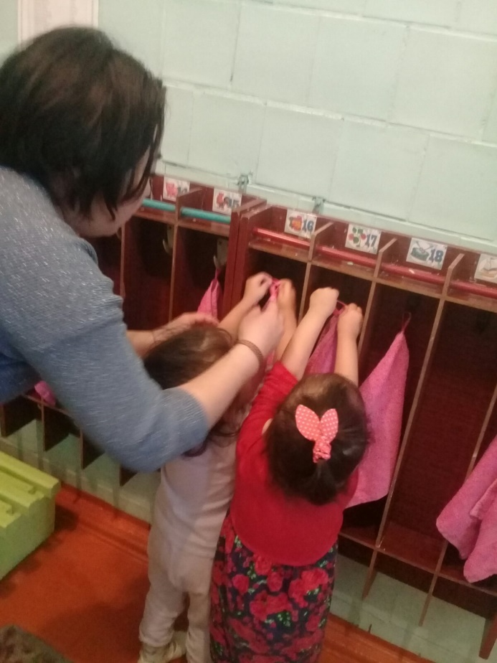
Практические упражнения «В гостях у Мойдодыра»

Slide 9
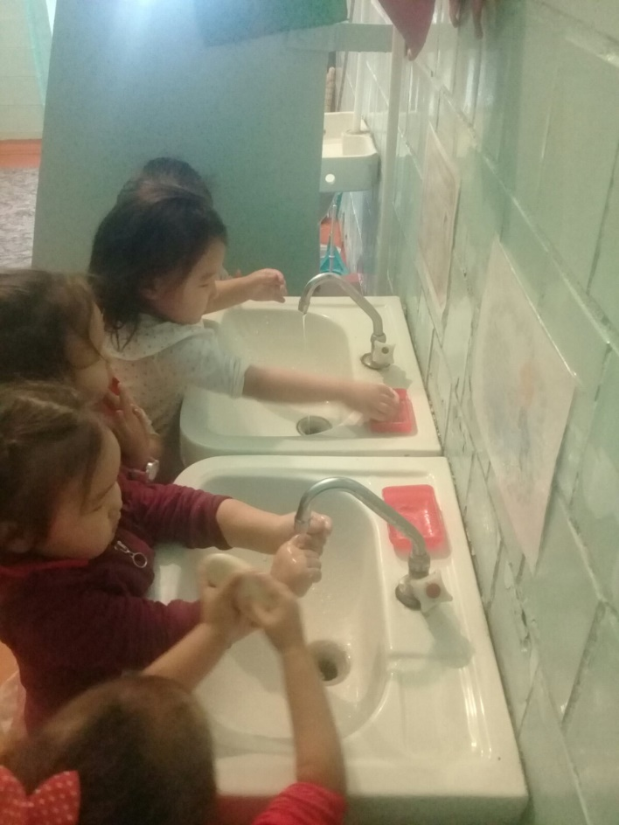
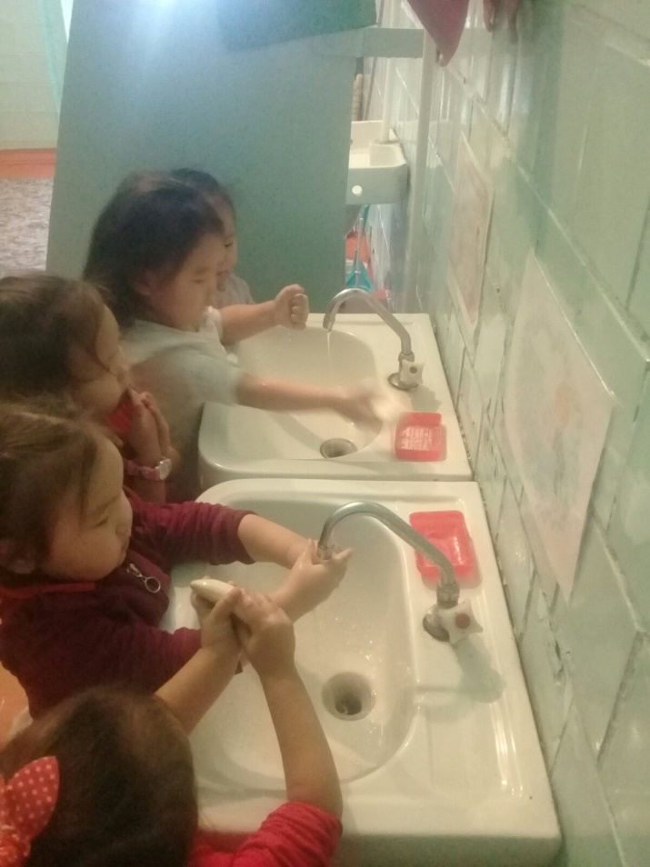
III этап «Мы умеем умываться»

Slide 10
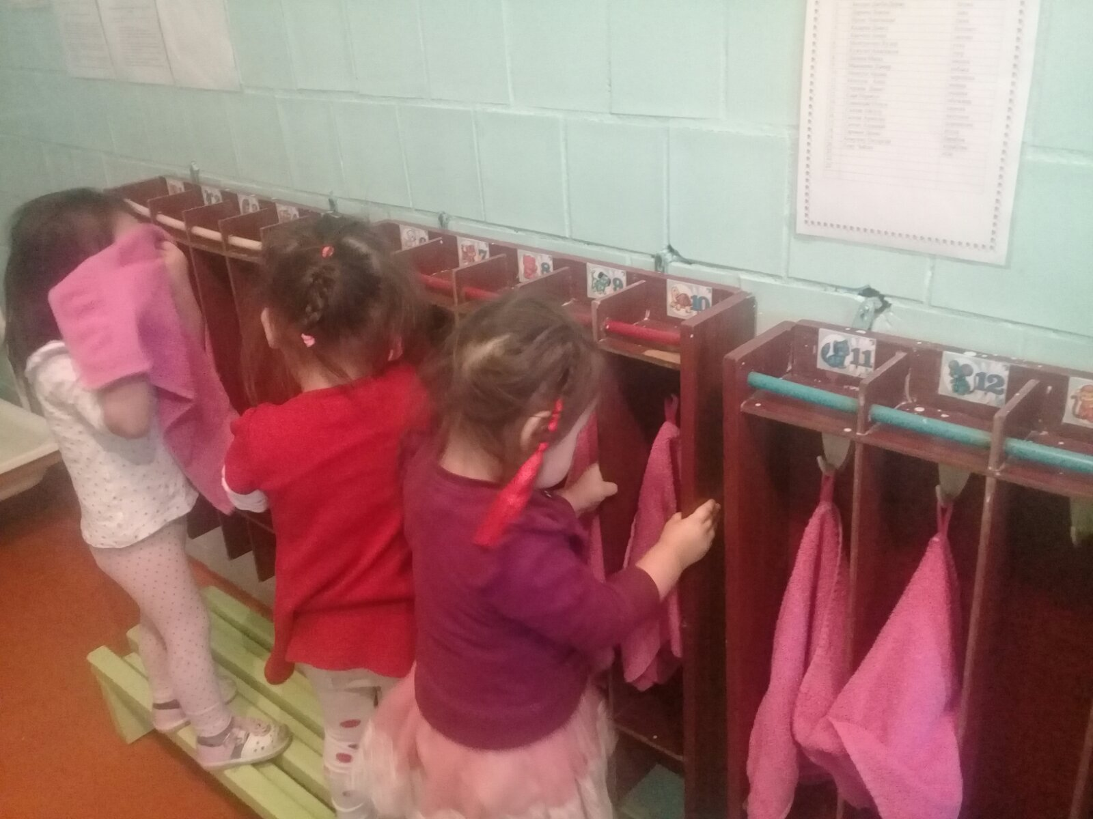
«Мы умеем вытираться»

Slide 11
СПАСИБО ЗА ВНИМАНИЕ!

